Slide 1
Развитие творческого потенциала детей дошкольного возраста
в процессе музыкальной деятельности
Музыкальный руководитель
МБДОУ Ойховский Детский сад
№ 3 «Колокольчик»
Пустовалова Н.А.

Slide 2
Актуальность
Музыкальное искусство играет огромную роль в процессе воспитания духовности, развития эмоциональной и познавательной сторон личности человека.
Формирование личности через искусство, воспитание человека, способного ценить, творчески усваивать и приумножать ценности родной и мировой культуры, - одна из актуальных задач дошкольного образования.

Slide 3
Цель
Формирование творческой личности дошкольника на основе различных видов музыкальной деятельности

Slide 4
Задачи
Воспитательные : формировать музыкальную культуру детей и их родителей, воспитывать желание принимать участие в проведении музыкальных праздников и мероприятий.
Образовательные: побуждать детей выражать свои музыкальные впечатления в исполнительской и творческой деятельности, побуждать дошкольников к различным проявлениям творчества: музыкально – ритмические движения, певческие импровизации, игра на детских музыкальных инструментах.
Развивающие: развивать творческое воображение, развивать природную музыкальность детей

Slide 5
Этапы развития музыкальности ребенка
Накопление опыта
Процесс развития детского творчества
Результат

Slide 6
Направления музыкальной деятельности
Восприятие
Пение
Музыкально-игровое творчество
Игра на музыкальных инструментах
Музыкально-ритмические движения

Slide 7
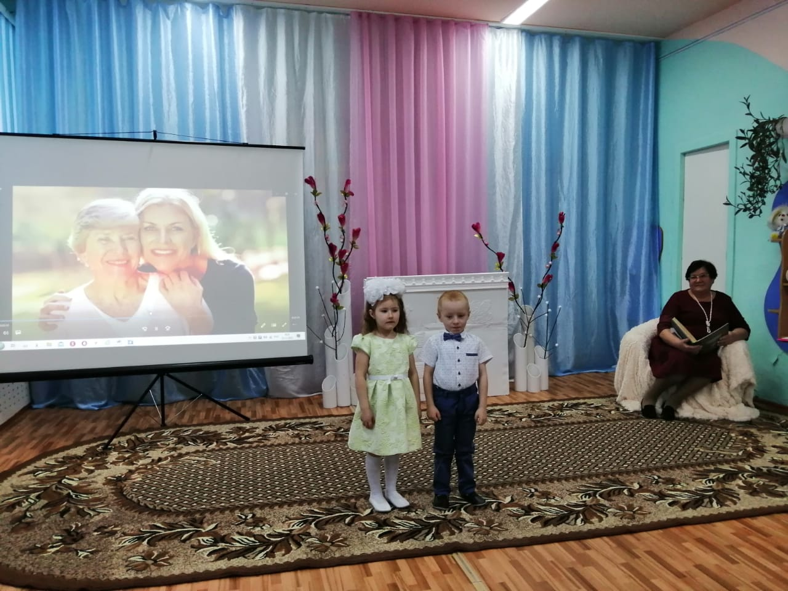
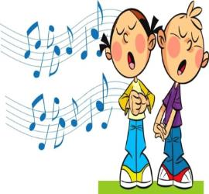
Песенное творчество

Slide 8
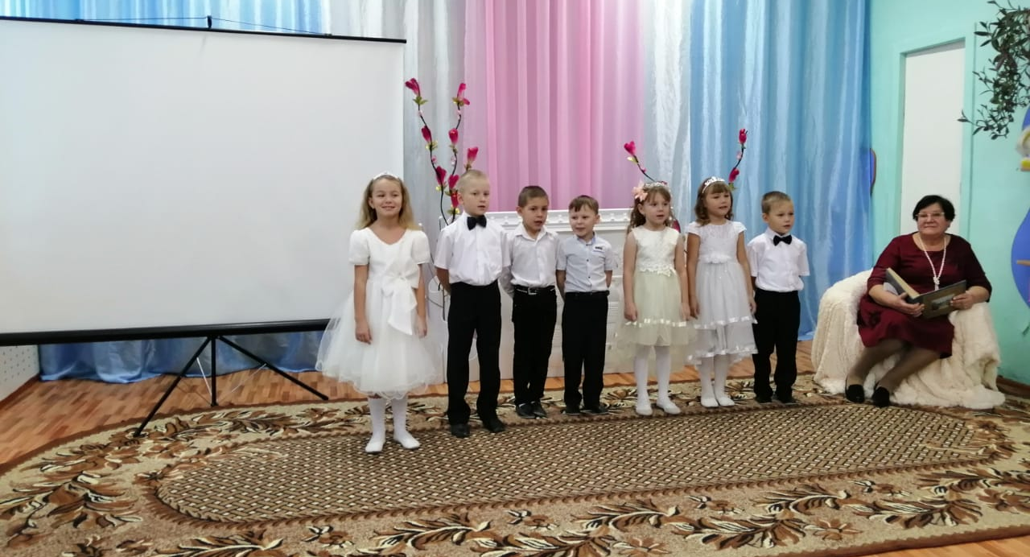
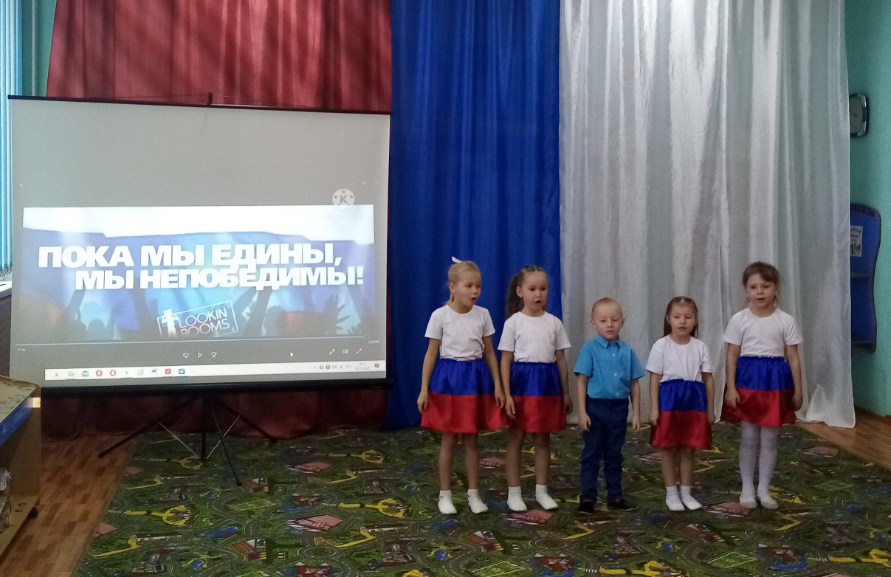
Песенное творчество

Slide 9
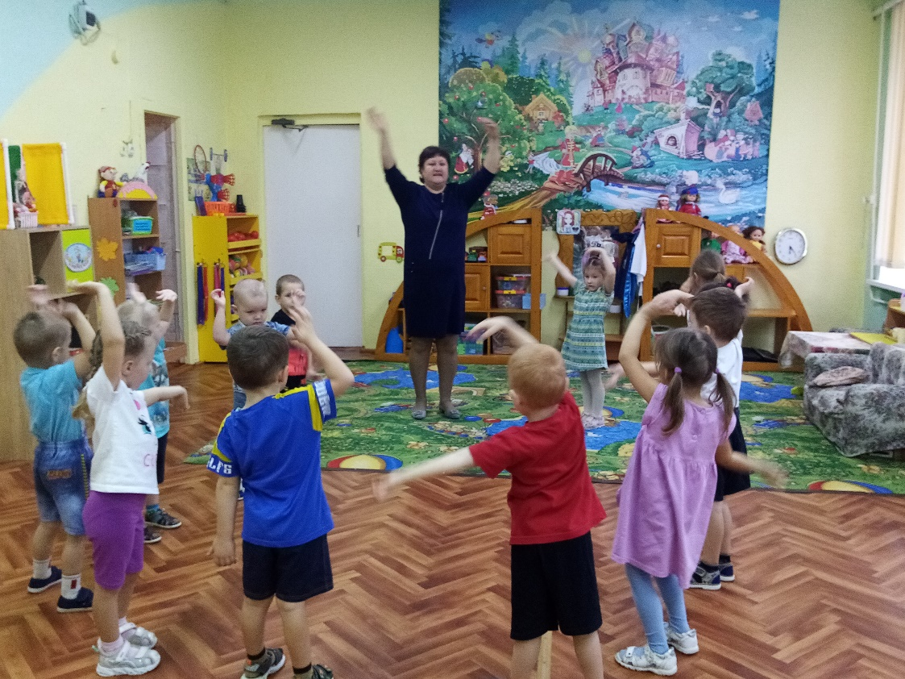
Музыкально-игровое творчество
Передача образов сказочных персонажей
Изменение образа с изменением характера музыки
Игры с развернутым театральным действием
Импровизация музыкально-игрового образа

Slide 10
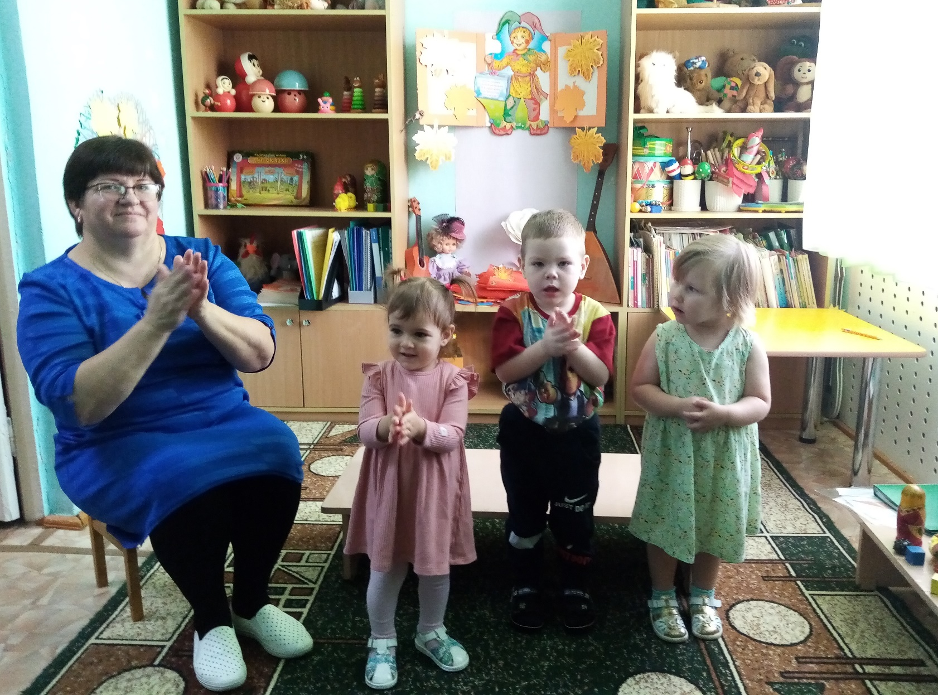

Slide 11
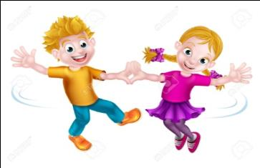
Танцевальное творчество
Пляски по показу педагога
Танцевальное
творчество
Придумывание
танцевальных
композиций
Переплясы

Slide 12
Инструментальное творчество
Знакомство с музыкальными инструментами
Инструментальная импровизация
Игра на музыкальных инструментах в ансамбле
Элементарное
музицирование

Slide 13
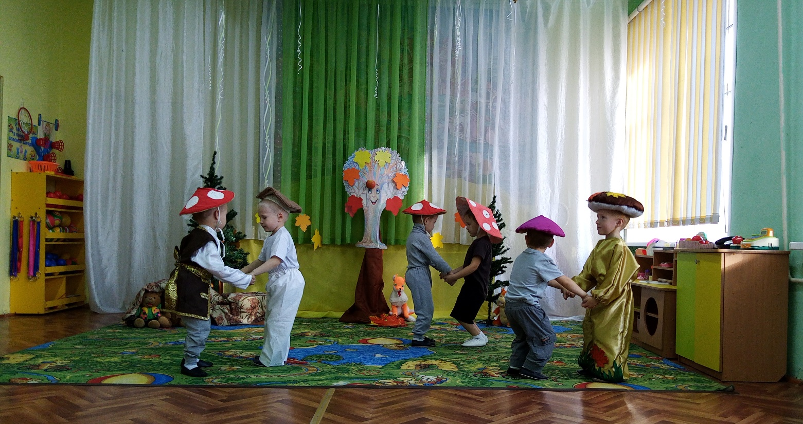
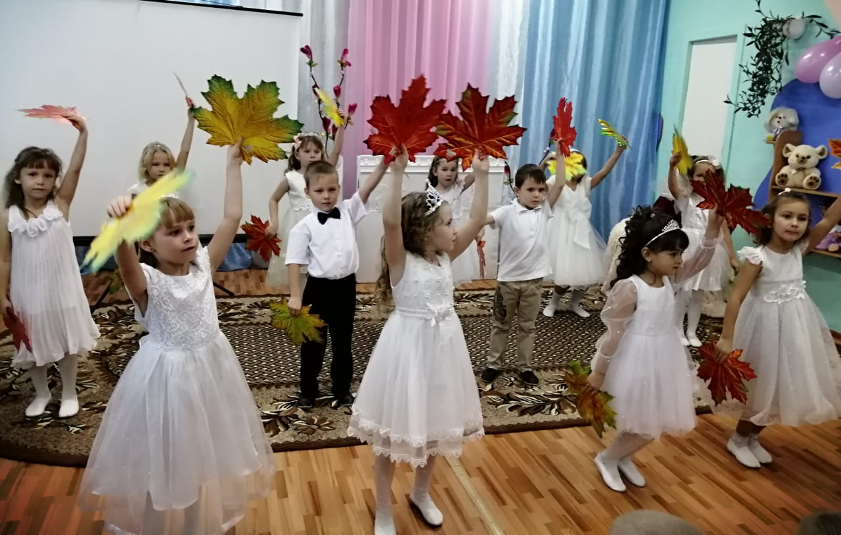

Slide 14
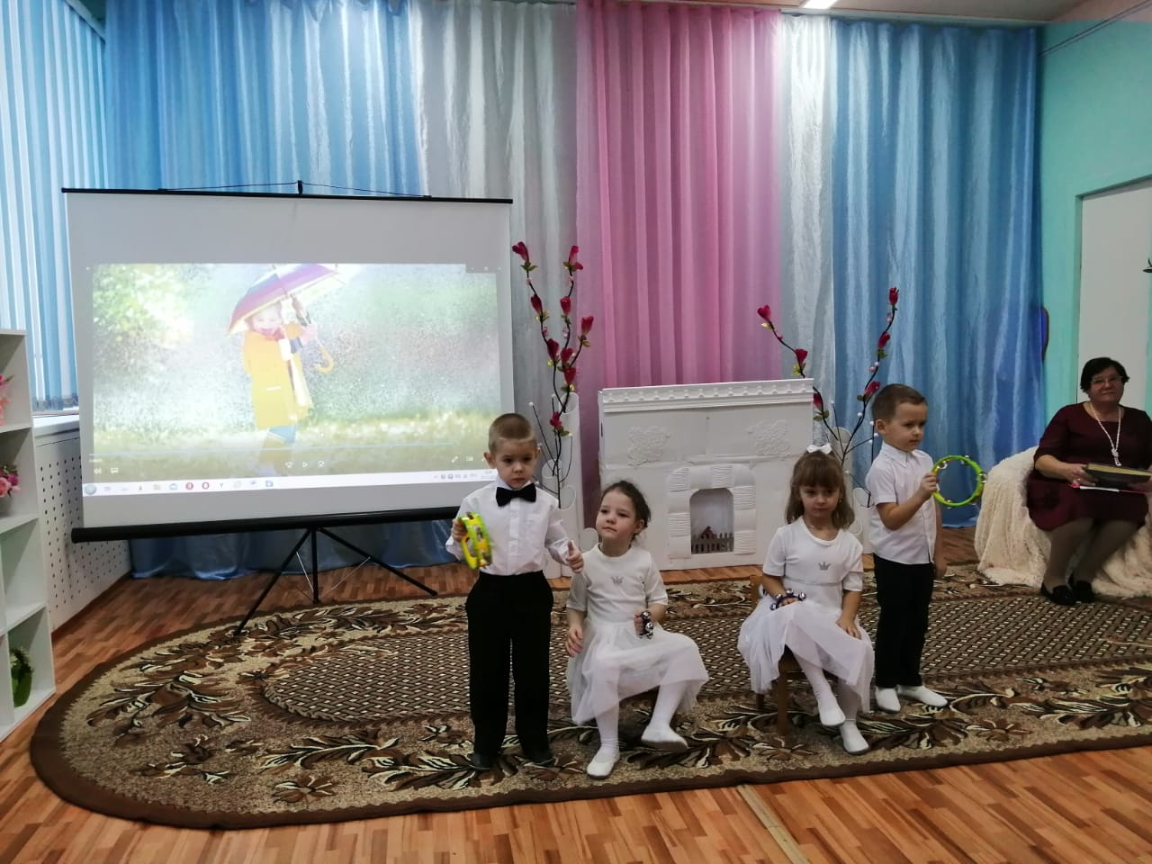
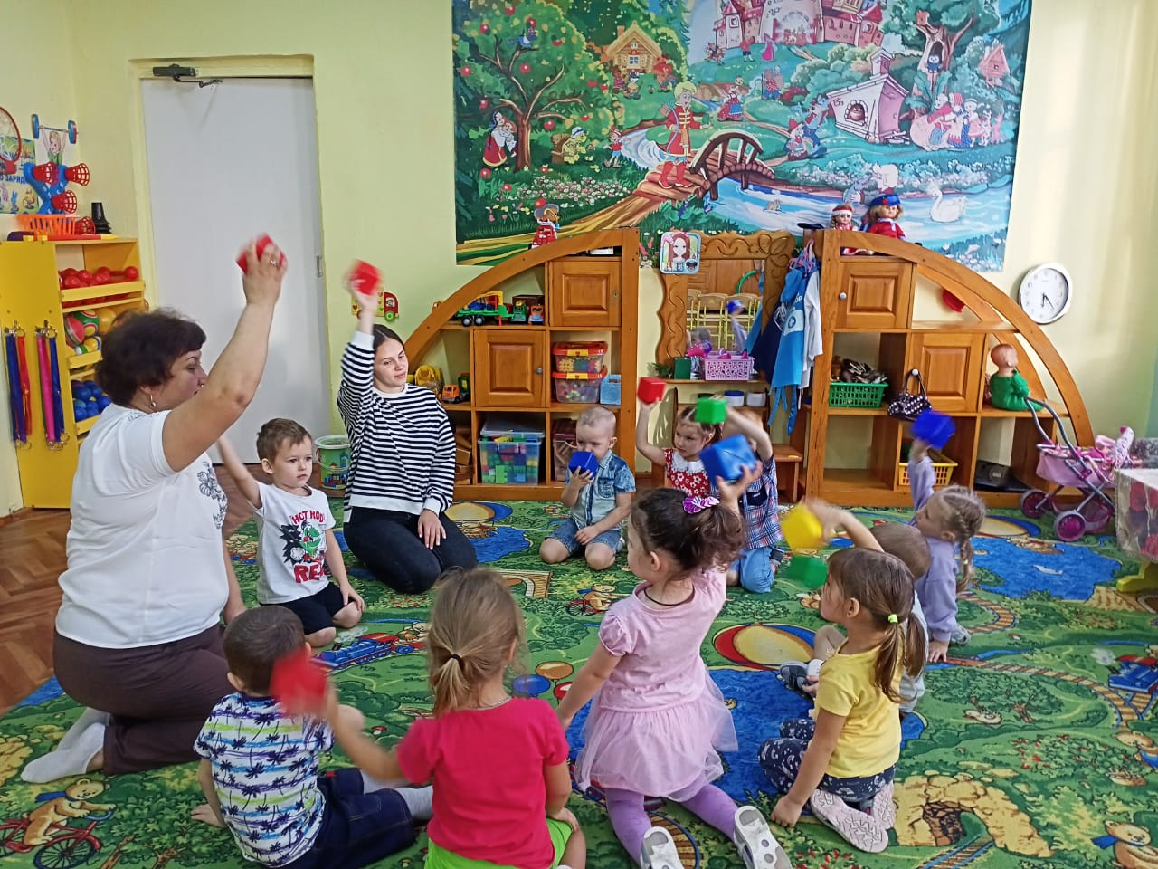

Slide 15
Работа с родителями
Открытые совместные мероприятия (развлечения, утренники, посещение концертов, театров).
Анкетирование.
Индивидуальные и коллективные консультации.
Организация выставок, фоторепортажей, оформление информационных стендов,
консультации на сайте.
Участие в создании развивающей среды

Slide 16
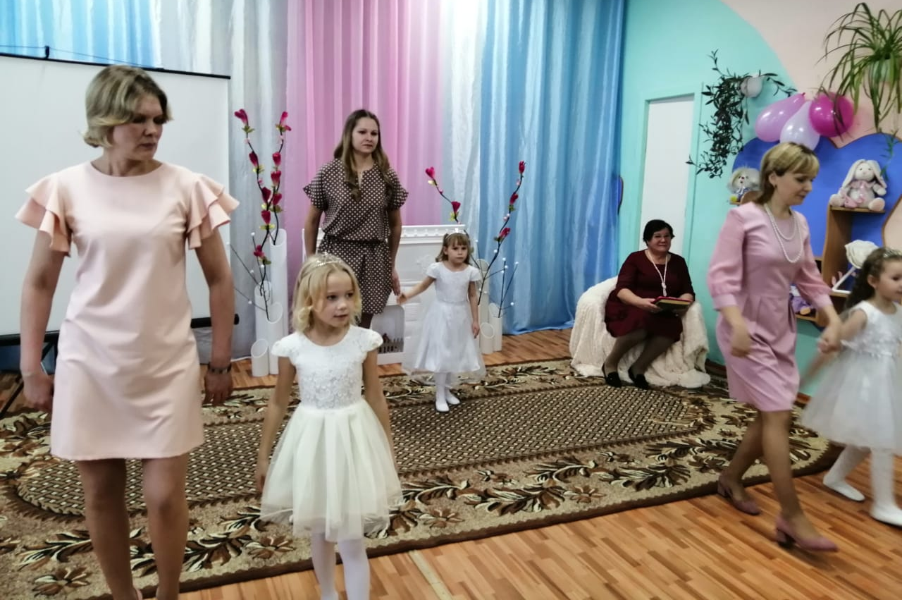
Взаимодействие с родителями

Slide 17
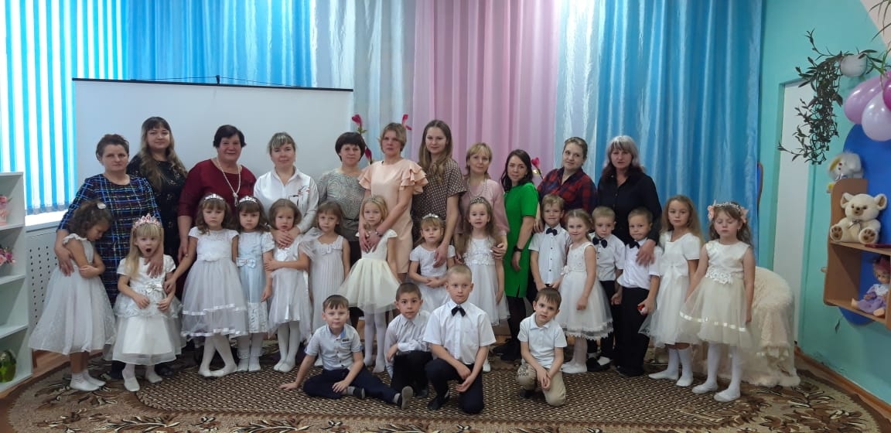

Slide 18
Каждый ребенок уникален и талантлив по своему
В нем проявляются:
Чувство уверенности
Ответственность за правильное исполнение
Устраняется нерешительность
Развивается фантазия – а значит развивается творческий потенциал

